Slide 1
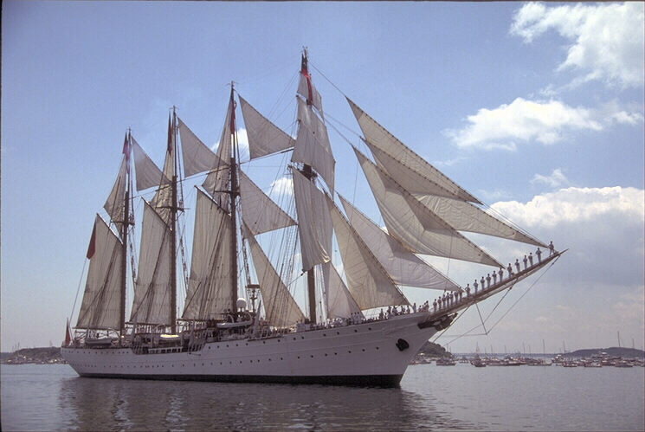


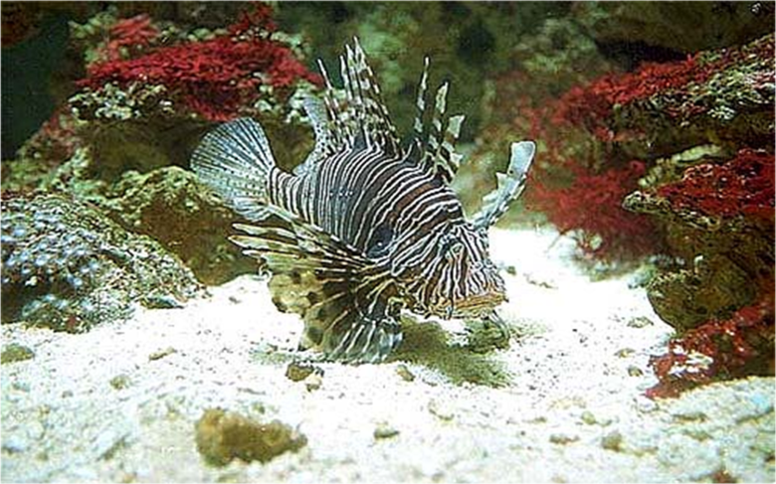
Условия плавания тел
МКОУ СОШ с.Бакуры Екатериновского района Саратовской области
учитель физики Вязовова Татьяна Михайловна

Slide 2
Тест: Архимедова сила
2. Каково направление Архимедовой силы, действующей на плывущий корабль? А. Против направления движения корабля.
Б. По направлению движения корабля. В. Архимедова сила равна 0.
Г. Противоположна силе тяжести. 3. В каком случае Архимедова сила, действующая на самолёт больше: у поверхности Земли или на высоте 10 км? А. Больше у поверхности Земли.
Б. В обоих случаях одинаково В. Больше на высоте 10 км.
4. Какая сила равна весу жидкости, вытесненной этим телом? А. Сила сопротивления.
Б. Архимедова сила.
В. Сила упругости
5. Человек находится в воде. Как изменяется Архимедова сила, действующая на человека при вдохе? А. Уменьшается.
Б. Увеличивается.
В. Не изменяется.
.
1. По какой формуле определяется Архимедова сила?
.
. А.
Б.
В.
Г.
Ответы:1Г; 2Г; 3А;4Б;5Б

Slide 3
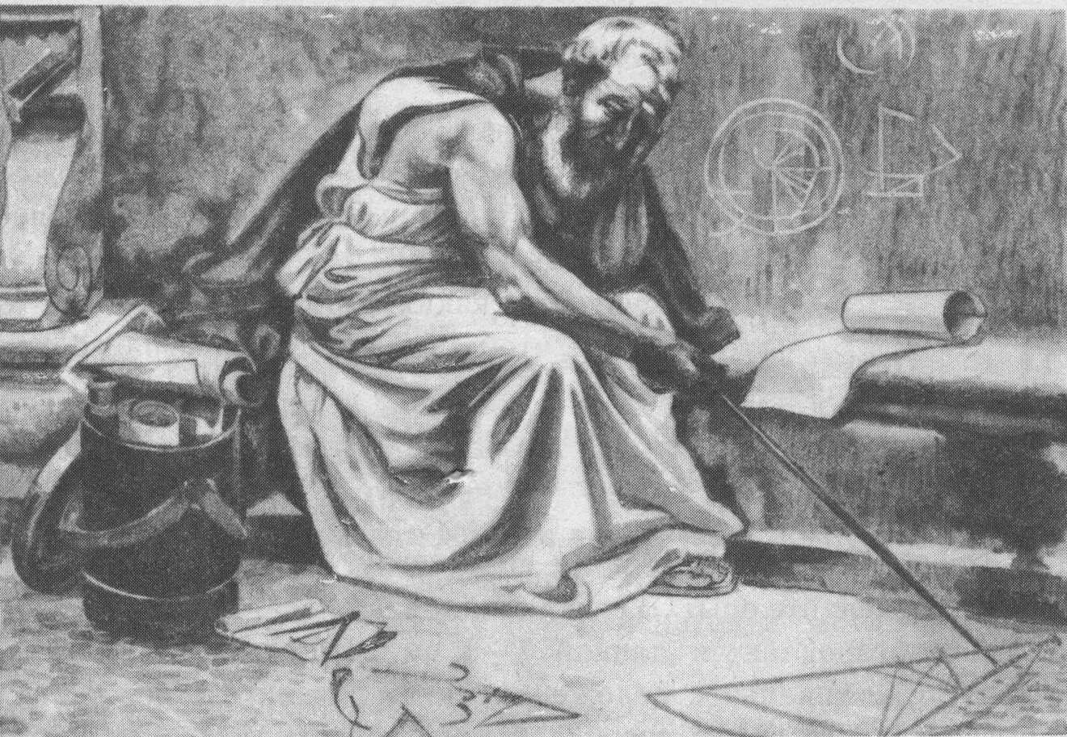

Slide 4
Архимед, величайший древнегреческий ученый, математик, физик, изобретатель, родился в 287 г. до н. э. в Сиракузах, на острове Сицилия. Он прославился многочисленными научными трудами, главным образом в области геометрии и механики. Последние три года жизни Архимеда Сиракузы были осаждены римскими войсками и флотом. По словам историков, Архимед для защиты города изобретал удивительные орудия и приспособле­ния, которые губили римлян и наводили на них суеверный страх. В 212 г. до н. э. Сиракузы были взяты. Римский военачаль­ник приказал не убивать Архимеда. Но Архимед был убит солдатом, не знавшим его в лицо. Рассказывают, что Архимед сидел, задумавшись над чертежом, сделанным на песке, и хотел остановить солдата, крикнув: «Не наступи на мои чертежи...»

Slide 5
Задание 1. Обозначьте силы, действующие на тело, плавающее внутри жидкости

Slide 6
Задание 1.
Проверь себя!
F_{А}
F_{т}

Slide 7
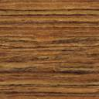
Внимание, опыт!
Задание2
. Перед вами стакан с водой и три бруска: железный, деревянный и пенопластовый. Давайте посмотрим, как они будут вести себя в воде. Опустите их в стакан с водой.

Slide 8
Так располагаются бруски в воде!
Что можно сказать о глубине погружения брусков, изготовленных из дерева и пенопласта?

Slide 9
ВЫВОД
:
ЕСЛИ
, то тело тонет
ЕСЛИ
, то тело всплывает
ЕСЛИ
, то тело плавает

Slide 10
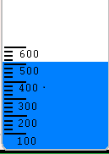
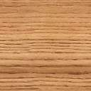
Внимание опыт!
Задание3
Что можно сказать о глубине погружения деревянного бруска, плавающего на поверхности масла?
Брусок погрузился глубже

Slide 11
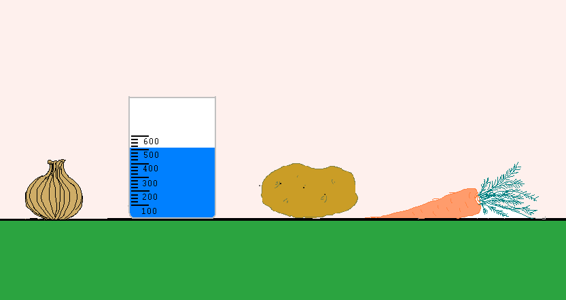
Внимание, опыт!
Задание4
Как будут располагаться овощи в воде?
Как заставить овощи плавать?

Slide 12
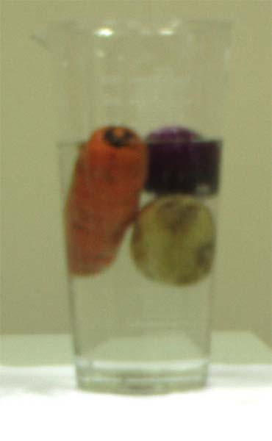
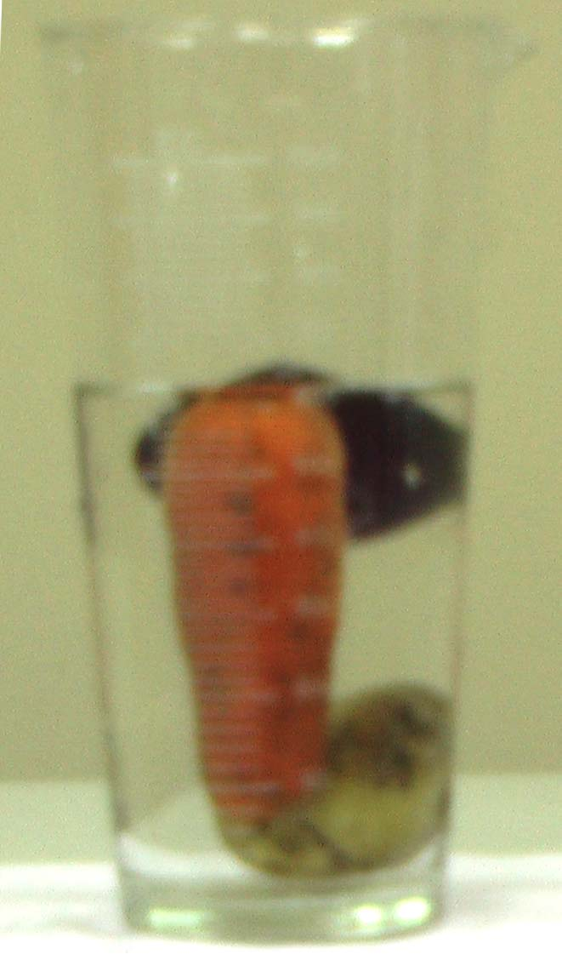
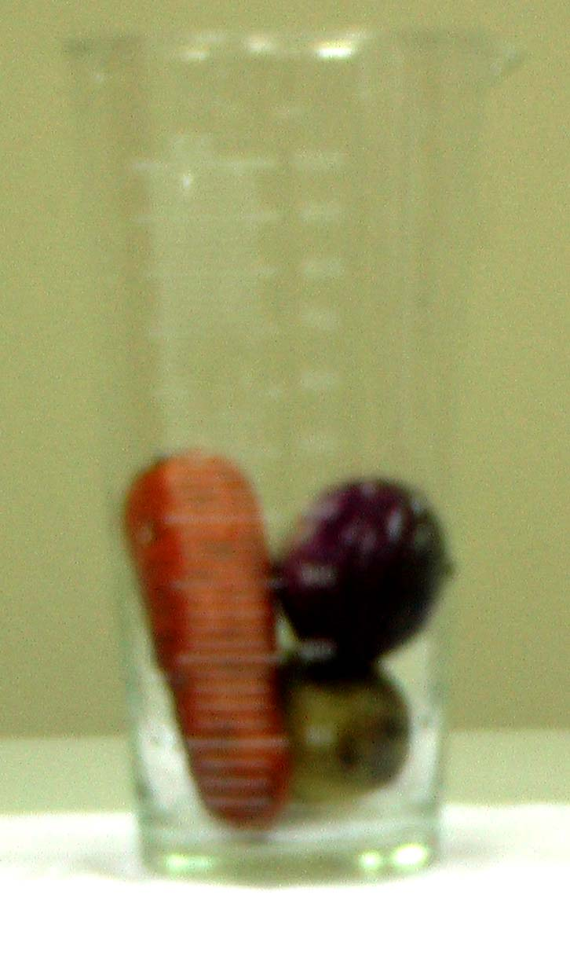
Вот, что получилось!
В стакан с овощами налили насыщенный раствор соли. Овощи всплыли
Овощи в мерном стакане с водой
Овощи в мерном стакане

Slide 13
ВЫВОД
:
ЕСЛИ
, то тело тонет
ЕСЛИ
, то тело всплывает
ЕСЛИ
, то тело плавает

Slide 14
ПРОВЕРЬ СВОИ ЗНАНИЯ!
1) Пользуясь таблицей плотности, определите, тела из каких металлов будут плавать в ртути, а какие тонуть?
2) В какой жидкости утонет лёд?
3) Яйцо тонет в пресной воде, но плавает в солёной. Почему?
4) Кирпич тонет в воде, а полено всплывает. Значит ли это, что на полено действует большая выталкивающая сила? 5) Будет ли плавать в воде стеклянная бутылка, заполненная водой?
6) А будет ли в ртути плавать стеклянная бутылка, заполненная ртутью?
7) В какой воде и почему легче плавать?

Slide 15
Внимание опыт!
Задание5
Добиться, чтобы кусок пластилина плавал в воде.
Пояснить результат опыта.

Slide 16
Вот, что получилось!
Из пластилина сделали лодочку.
Она имеет больший объём, чем кусок пластилина и поэтому плавает.

Slide 17
Внимание опыт!
Задание6
Выяснить, изменится ли глубина погружения пробирки в воду, если:
а) пластилин положить внутрь пробирки;
б) прикрепить его ко дну пробирки снаружи.

Slide 18
Вот так плавают пробирки!
Задание6
Глубина погружения пробирки уменьшится, так как уменьшается объем подводной части пробирки...

Slide 19




где в технике учитываются условия плавания тел?
судостроение
подводные лодки,
понтоны

Slide 20
А, ЗНАЕТЕ ЛИ, ВЫ?
В судостроении используется тот факт, что путём изменения объёма можно придать плавучесть практически любому телу.
В морях и океанах плавают подводные лодки.
Для подводного плавания часть их ёмкости заполняют водой, а для надводного – воду выкачивают

Slide 21




АТОМНЫЕ ЛЕДОКОЛЫ

Slide 22
Используемая литература
«Физика 7» Перышкин
Современный урок физики в средней школе, В.Г.Разумовский
Ресурсы Internet(картинки)

